Slide 1
第五章
数组和广义表

Slide 2
5.1 数组的类型定义
5.2 数组的顺序表示和实现
5.3 稀疏矩阵的压缩存储
5.3 广义表的类型定义
5.4 广义表的表示方法

Slide 3
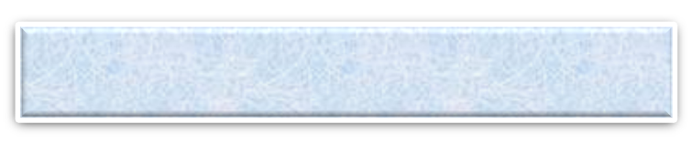
5.1 数组的类型定义
数组的基本概念
从逻辑结构上看，一维数组A是n（n＞1）个相同类型数据元素a_{1、}a₂、…、a_{n}构成的有限序列，其逻辑表示为：
A=（a₁，a₂，…，a_{n}）
其中，a_{i}（1≤i≤n）表示数组A的第i个元素。

Slide 4


一个m行n列的二维数组A可以看作是每个数据元素都是相同类型的一维数组的一维数组。
a_{1,1}
a_{1,2}
…
a_{1,n}
A=
a_{2,1}
a_{2,2}
…
a_{2,n}
A=[ A₁，A₂，…，A_{m} ]
…
a_{m,1}
a_{m,2}
…
a_{m,n}
A₁=[ a_{1,1}，a_{1,2}，…，a_{1,n} ]
A₂=[ a_{2,1}，a_{2,2}，…，a_{2,n} ]
……
A_{m}=[ a_{m,1}，a_{m,2}，…，a_{m,n} ]
由此看出，多维数组是线性表的推广。

Slide 5
数组基本操作
InitArray(&A, n, bound1, ..., boundn)
DestroyArray(&A)
Value(A, &e, index1, ..., indexn)
Assign(&A, e, index1, ..., indexn)
数组一旦被定义，维数和维界就不再改变。
因此，除了初始化和销毁操作，只有存取元素和修改元素值的操作。

Slide 6
InitArray(&A, n, bound1, ..., boundn)
操作结果：若维数 n 和各维长度合法，则构造 相应的数组A，并返回OK。
DestroyArray(&A)
操作结果：销毁数组A。

Slide 7
Value(A, &e, index1, ..., indexn)
初始条件：A是n维数组，e为元素变量，随后是n 个下标值。
操作结果：若各下标不超界，则e赋值为所指定的A 的元素值，并返回OK。
Assign(&A, e, index1, ..., indexn)
初始条件：A是n维数组，e为元素变量，随后是n 个下标值。
操作结果：若下标不超界，则将e的值赋给所指定的A的元素，并返回OK。

Slide 8
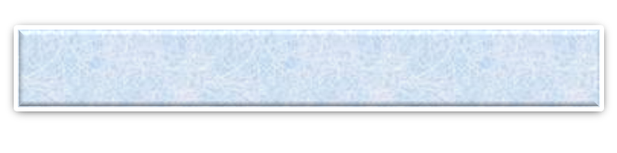
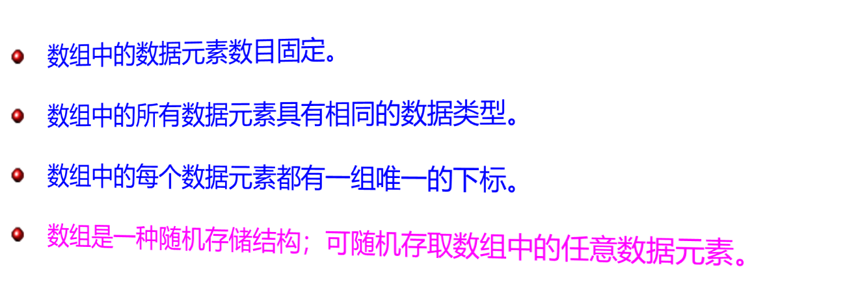
5.2 数组的存储结构
数组特点: 只有引用型操作，没有加工型操作,一般不作插入和删除操作;适合顺序存储。
几乎所有的计算机语言都支持数组类型，以C/C++语言为例，其数组数据类型具有以下性质：

Slide 9
一维数组：一旦a₀的存储地址LOC(a₀)确定，并假设每个数据元素占用k个存储单元，则任一数据元素a_{i}的存储地址LOC(a_{i})就可由以下公式求出：
LOC(a_{i})=LOC(a₀)+i*k (0≤i≤n)
共i个元素
数组a：a₀ a₁ a₂ … a_{i-1} a_{i} … a_{n}
一维数组具有随机存储特性：可以在O(1)时间内找到序号为i的元素值。

Slide 10
更一般的数组是多维的结构，而存储空间是一个一维的结构 — 次序约定问题
有两种顺序映象的方式:
    1) 以行序为主序 (低下标优先)
    2) 以列序为主序 (高下标优先)

Slide 11
以“行序为主序”的存储映象
例如：
a_{0,0}
a_{0,1}
a_{0,2}
a_{0,0}
a_{0,1}
a_{0,2}
a_{1,0}
a_{1,1}
a_{1,2}
a_{1,0}
a_{1,1}
a_{1,2}
L
二维数组A中任一元素a_{i,j} 的存储位置
LOC(i,j) = LOC(0,0) + (b₂×i＋j)×
L
称为基地址或基址。

Slide 12
以“列序为主序”的存储映象
a_{0,0}
a_{0,1}
a_{0,2}
a_{0,0}
a_{1,0}
a_{0,1}
a_{1,1}
a_{0,2}
a_{1,2}
a_{1,0}
a_{1,1}
a_{1,2}
L
二维数组A中任一元素a_{i,j} 的存储位置
LOC(i,j) = LOC(0,0) + (b₁×j＋i)×
L

Slide 13
“行序为主序” 即 “低下标优先”
如: A[3][2][4] 的存储次序为:
(0,0,0),(0,0,1),(0,0,2),(0,0,3), (0,1,0),…,(0,1,3), (1,0,0),…,(1,1,0),…,(1,1,3),(2,0,0),…,(2,1,3)
“列序为主序” 即 “高下标优先”
则 A[3][2][4] 的存储次序为:
(0,0,0),(1,0,0),(2,0,0), (0,1,0),(1,1,0),(2,1,0), (0,0,1)…,(0,1,1),…,(0,0,2),…,(2,1,2),(0,0,3),…,(2,1,3)

Slide 14
推广到一般情况，可得到 “行序优先”存储n 维数组数据元素存储位置的映象关系
n
LOC(j₁, j₂, ..., j_{n} ) = LOC(0,0,...,0) + ∑ c_{i} j_{i}
=1
i
其中 c_{n} = L，c_{i-1} = b_{i} ×c_{i} , 1 < i ≤ n。
数组元素的存储位置是其下标的线性函数，可以随机存取

Slide 15
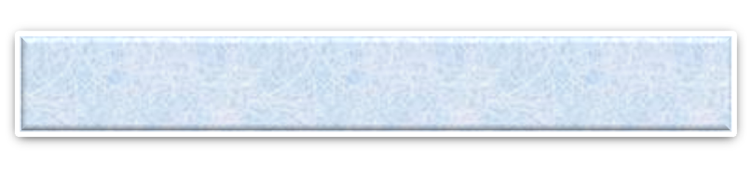
5.3 矩阵的压缩存储
通常用二维数组表示矩阵（注意：二维数组的存储结构也是一维的，因为存储器是一维的）
问题：当矩阵阶数很高，且有许多零元素或者重复元素，会浪费存储空间，还可能会浪费计算资源
解决方案：压缩存储：多个相同的值只分配一个存储空间；且零元不分配存储空间

Slide 16
一、特殊矩阵
特点：具有许多相同的矩阵元素或者零元素，并且这些相同的矩阵元素或零元素的分布有一定规律
特殊矩阵的主要形式有：
    （1）对称矩阵
    （2）上三角矩阵／下三角矩阵
    （3）对角矩阵

Slide 17
对称矩阵的压缩存储
若一个n阶方阵A[n][n]中的元素满足a_{i,j}=a_{j,i}（0≤i，j≤n-1），则称其为n阶对称矩阵。
a_{0,0}
a_{0,1}
…
a_{0,n-1}
a_{i,j}（i＜j）
上三角
a_{1,0}
a_{1,1}
…
a_{1,n-1}
a_{i,j}（i＞j）
下三角
…
a_{n-1,0}
a_{n-1,1}
…
a_{n-1,n-1}
a_{i,i}（0≤i≤n-1）
主对角线

Slide 18

以行序为主序存储其下三角+主对角线的元素。
a_{0,0}
a_{0,1}
…
a_{0,n-1}
a_{1,0}
a_{1,1}
…
a_{1,n-1}
i≥j
…
a_{n-1,0}
a_{n-1,1}
…
a_{n-1,n-1}
下三角+主对角线
a_{i,j}
a_{0,0}，a_{1,0}，a_{1,1}，…，a_{n-1,0}，a_{n-1,1}， …，a_{n-1,n-1}
k = ?
b_{k}
B=（b₀， b₁， b₂， …… ， ……， b_{s}）
n(n+1)/2个元素

Slide 19
b_{k}
B=(a_{0,0},a_{1,0},a_{1,1},…,a_{i-1,0},…,a_{i-1,i-1}，a_{i,0},…,a_{i,j-1},a_{i,j},…,a_{n-1,n-1})
1个
元素
2个
元素
i个元素
j个元素
共计i(i+1)/2+j个元素
i(i+1)
+j
当 i≥j时（下三角+主对角线的元素）
2
k=
j(j+1)
当i＜j时（a_{i,j}=a_{j,i}）
+i
2

Slide 20
三角矩阵的压缩存储
i≤j
上三角矩阵：
a_{0,0}
a_{0,1}
…
a_{0,n-1}
a_{1,0}
a_{1,1}
…
a_{1,n-1}
…
…
c
a_{n-1,0}
a_{n-1,1}
…
a_{n-1,n-1}
下三角矩阵
a_{0,0}
a_{0,1}
…
a_{0,n-1}
c
a_{1,0}
a_{1,1}
a_{1,n-1}
i≥j
…
a_{n-1,0}
a_{n-1,1}
…
a_{n-1,n-1}

Slide 21
上三角矩阵：
a_{0,0}
a_{0,1}
…
a_{0,n-1}
i≤j
a_{1,0}
a_{1,1}
…
a_{1,n-1}
…
…
c
a_{n-1,0}
a_{n-1,1}
…
a_{n-1,n-1}
（a_{0,0},a_{0,1},…,a_{0,n-1},a_{1,1},…,a_{1,n-1},…,a_{i-1,i-1},…,a_{i-1,n-1},a_{i,i},…,a_{i,j-1},a_{i,j}, …
n个元素
n-1个元素
n-i+1个元素
j-i个元素
共计i(2n-i+1)/2+j-i个元素
a_{i,j}
i(2n-i+1)
当i≤j时
+j-i
k=
2
b_{k}
n(n+1)
当i>j时
2
存放常量c

Slide 22
下三角矩阵
a_{0,0}
a_{0,1}
…
a_{0,n-1}
c
a_{1,0}
a_{1,1}
a_{1,n-1}
i≥j
…
a_{n-1,0}
a_{n-1,1}
…
a_{n-1,n-1}
（a_{0,0}，a_{1,0}，a_{1,1}，…，a_{n-1,0}，a_{n-1,1}， …，a_{n-1,n-1}）
i(i+1)
+j
当 i≥j时
2
k=
n(n+1)
当i＜j时
2
存放一个常量c

Slide 23
对角矩阵的压缩存储
b条
0
b条
…
…
0
对角矩阵也叫做带状矩阵
所有非零元素集中在以主对角线为中心的2b+1条对角线的区域，其他区域元素都是零

Slide 24



三对角矩阵
当b=1时称为三对角矩阵,所有非零元素集中在以主对角线为中心的3条对角线的区域
0
0
对角矩阵
压缩存储
A B
a[i][j] b[k]
1≤ i, j ≤n 0 ≤ k
三对角矩阵压缩地址计算公式如下：
k = 2i + j - 3

Slide 25
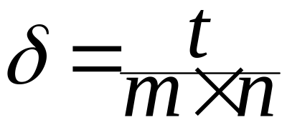
二、稀疏矩阵
直观上：非零元较少，且分布没有规律
假设 m 行 n 列的矩阵含 t 个非零元素，则称
为稀疏因子
通常认为 δ ≤ 0.05 的矩阵为稀疏矩阵；但没有固定标准

Slide 26
常规方法，即以二维数组表示高阶的稀疏矩阵时产生的问题:
1) 重复的零元素很多，占了很大空间;
2) 计算中进行了很多和零值的运算；遇除法，还需判别除数是否为零;

Slide 27
解决问题的原则
尽可能少存或不存零值元素，以节省存储空间;
尽可能减少没有实际意义的运算，以节省时间;
操作方便; 即:
  能尽快地找到与下标值 (i, j) 对应的元素;
  能尽快地找到同一行或同一列的非零元;

Slide 28
随机稀疏矩阵的压缩存储方法:
1）三元组顺序表
2）行逻辑联接的顺序表
3）十字链表

Slide 29
1、三元组顺序表
只存储非零元素。
稀疏矩阵中的每一个非零元素需由一个三元组：
(i ，j ，a_{i,j})
唯一确定，所有非零元素构成三元组线性表。

Slide 30
#define MAXSIZE ***
typedef struct {
int i, j; //该非零元的行下标和列下标
ElemType e; // 该非零元的值
} Triple; // 三元组类型，存储一个非零元素
typedef struct {
Triple data[MAXSIZE + 1]; //非零元表，存储非零元，行序
//优先； data[0]未用
int mu, nu, tu; //行数、列数、非零元的总数
} TSMatrix; // 稀疏矩阵类型

Slide 31
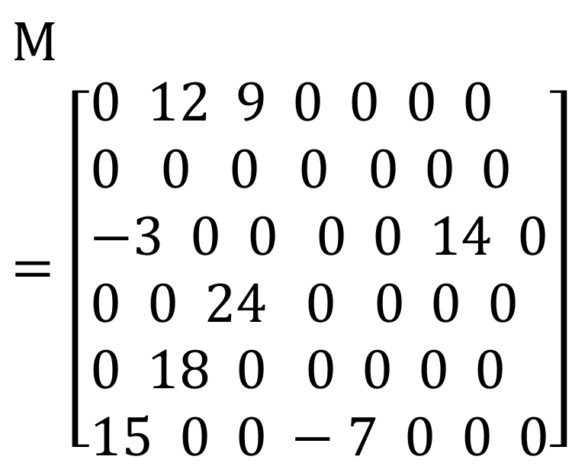
三元组表：
[(1 ,2 ,12), (1 ,3, 9), (3, 1, -3), (3, 6, 14), (4, 3, 24), (5, 2, 18), (6, 1,15), (6, 4, -7)]
矩阵尺寸：（6， 7）

Slide 32
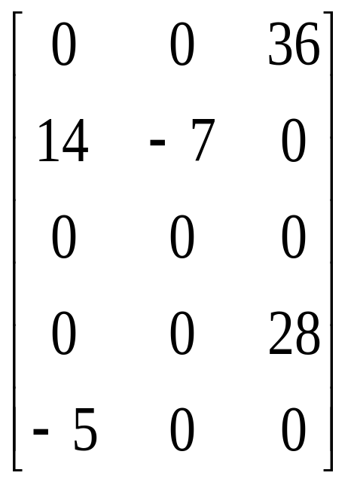
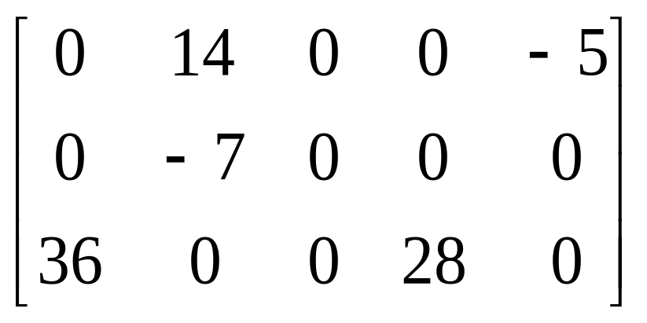
矩阵转置的实现
逻辑上：
M
M^{T}

Slide 33
内存中数据的转换结果：
0 14 0 0 -5 0 -7 0 0 0 36 0 0 28 0
0 0 36 14 -7 0 0 0 0 0 0 28 -5 0 0

Slide 34
用“三元组”表示时的实现
1 2 14
1 3 36
1 5 -5
2 1 14
2 2 -7
2 2 -7
3 1 36
4 3 28
3 4 28
5 1 -5
注意：行序优先！

Slide 35
三个任务：
矩阵的行列值交换（ TSMatrix 的mu和nu字段）；
每个三元组的行序、列序交换（ Triple 中的i、j字段）；
重新排列三元组的顺序，使之符合“行序优先”原则

Slide 36
方法一
算法思想：
依次找出M的第1列元素，保持此顺序追加写入存储M^{T}的数组；
依次找出M的第2列元素，保持此顺序追加写入存储M^{T}的数组；
。。。。
依次找出M的最后一列元素，保持此顺序追加写入存储M^{T}的数组。
1 2 14
1 3 36
1 5 -5
2 1 14
2 2 -7
2 2 -7
3 1 36
4 3 28
3 4 28
5 1 -5

Slide 37
方法一算法
Status Transmatrix(TSMatrix M, TSMatrix& T)
{
T.mu=M.nu; T.nu=M.mu; T.tu=M.tu; //矩阵的行列值交换（第一个任务）
if(T.tu) //M非空
｛
q=1; //指示T.data数组的序号，即当前往M^{T}里拷贝元素的位置；初始化1
for (col=1; col<=M.nu; col++ //处理M里的每一列；将M每一列的元素依次存入
存储M^{T}的数组
{
for (p=1; p<=M.tu; p++ //为了找到M里某一列的元素，需要扫描整个存储
M的数组
{
if(M.data[p].j==col)
{
T.data[q].i=M.data[p].j;
T.data[q].j=M.data[p].i;
T.data[q].e=M.data[p].e;
++q;
}
}
}
｝
return true;
}
算法复杂度：
O(M.nu*M.tu)

Slide 38
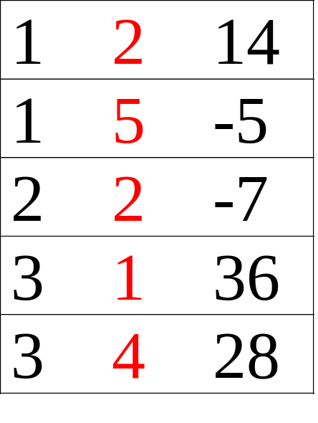
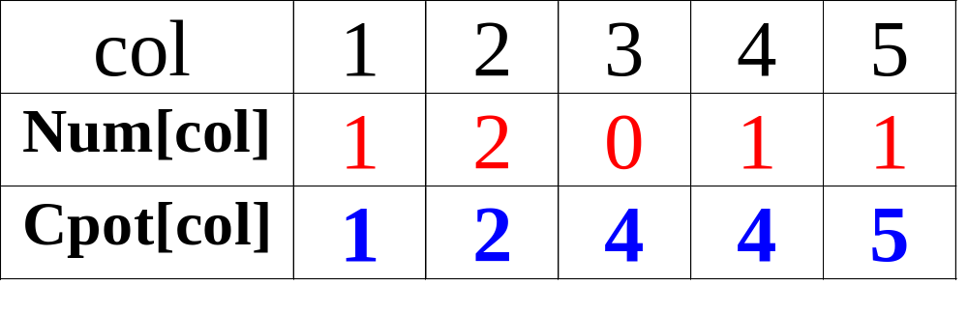
方法二 快速转置
事先确定M中每一列（M^{T}中每一行）非零元的个数，进而确定M中每一列（M^{T}中每一行）的第一个非零元在存储M^{T}的数组中的位置。
然后依次处理M中每个元素，查表可知其在存储M^{T}的数组中的位置。
cpot[1] = 1;
for (col=2; col<=M.nu; ++col)
cpot[col] = cpot[col-1] + num[col-1];

Slide 39
Status FastTransposeSMatrix(TSMatrix M, TSMatrix &T){
T.mu = M.nu; T.nu = M.mu; T.tu = M.tu;
if (T.tu) {
for (col=1; col<=M.nu; ++col) num[col] = 0;
for (t=1; t<=M.tu; ++t) ++num[M.data[t].j]; //统计M中每一列非零元的个数
cpot[1] = 1;
for (col=2; col<=M.nu; ++col)
cpot[col] = cpot[col-1] + num[col-1]; // M中每一列第一个非零元的位置
for (p=1; p<=M.tu; ++p) { // 依次处理 M中每个元素
Col = M.data[p].j; //求得当前元素的列号
q = cpot[col]; //查找当前元素在存储M^{T}的数组中的位置
T.data[q].i = M.data[p].j;
T.data[q].j = M.data[p].i;
T.data[q].e = M.data[p].e;
++cpot[col] // M中每一列非零元的个数可能大于1，处理完一个以后，
求得该列下一个非零元应该存储的位置
}
} // if
return OK;
} // FastTransposeSMatrix

Slide 40
M.Data第1个元素（1 2 14），列号2，查Cpot表，得知Cpot[2]=2，应该将（2 1 14）复制到T.data[2]，Cpot[2]变为3；
M.Data第2个元素（1 5 -15），列号5，查Cpot表，得知Cpot[5]=5，应将（5 1 -15）复制到T.data[5]，Cpot[5]变为6；
M.Data第3个元素（2 2 -7），列号5，查Cpot表，得知Cpot[2]=3，应将（ 2 2 -7 ）复制到T.data[3]，Cpot[3]变为4；
M.Data第4个元素（3 1 36），列号1，查Cpot表，得知Cpot[1]=1，应将（ 1 3 36）复制到T.data[1]，Cpot[1]变为2；
M.Data第4个元素（3 4 28），列号4，查Cpot表，得知Cpot[4]=4，应将（ 4 3 28）复制到T.data[4]，Cpot[4]变为5.

Slide 41
算法FastTransposeSMatrix的时间复杂度：
for (col=1; col<=M.nu; ++col) … …
for (t=1; t<=M.tu; ++t) … …
for (col=2; col<=M.nu; ++col) … …
for (p=1; p<=M.tu; ++p) … …
时间复杂度为: O(M.nu+M.tu)

Slide 42
2、行逻辑联接的顺序表
在三元组顺序表中，非零元按行序优先有序存储
优点：便于进行依顺序处理的矩阵运算。
缺点：无法实现随机存取；若需存取某一行中的非零元，则需从头开始进行查找。

Slide 43
改进三元组顺序表：在前述的稀疏矩阵中增加一个数据成员rpos, 数据类型是一个整数数组，内容是各行第一个非零元素的位置，其值在稀疏矩阵的初始化函数中确定。
#define MAXSIZE ***
typedef struct {
Triple data[MAXSIZE + 1];
int rpos[MAXRC + 1]; //增加的信息
int mu, nu, tu;
} RLSMatrix; // 行逻辑链接顺序表

Slide 44
例如：给定一组下标，求矩阵的元素值
ElemType value(RLSMatrix M, int r, int c) {
p = M.rpos[r];
while (M.data[p].i==r &&M.data[p].j < c)
p++;
if (M.data[p].i==r && M.data[p].j==c)
return M.data[p].e;
else return 0;
} // value

Slide 45
矩阵乘法的经典算法:
for (i=1; i<=m1; ++i)
for (j=1; j<=n2; ++j) {
Q[i][j] = 0;
for (k=1; k<=n1; ++k)
Q[i][j] += M[i][k] * N[k][j];
}
时间复杂度为: O(m1×n2×n1)

Slide 46
两个稀疏矩阵相乘（Q=M×N）
Q初始化;
if Q是非零矩阵 { // 逐行求积
for (arow=1; arow<=M.mu; ++arow) { // 处理M的每一行
ctemp[] = 0; // 累加器清零
计算Q中第arow行的积并存入ctemp[] 中；
将ctemp[] 中非零元压缩存储到Q.data；
}
}

Slide 47
Status MultSMatrix
(RLSMatrix M, RLSMatrix N, RLSMatrix &Q) {
if (M.nu != N.mu) return ERROR;
Q.mu = M.mu; Q.nu = N.nu; Q.tu = 0;
if (M.tu*N.tu != 0) { // Q是非零矩阵
for (arow=1; arow<=M.mu; ++arow) {
// 处理M的每一行
}
}
return OK;
} // MultSMatrix

Slide 48
ctemp[] = 0; // 当前行各元素累加器清零
Q.rpos[arow] = Q.tu+1;
for (p=M.rpos[arow]; p<M.rpos[arow+1];++p) {
//对当前行中每一个非零元
brow=M.data[p].j;
if (brow < N.mu ) t = N.rpos[brow+1];
else { t = N.tu+1 }
for (q=N.rpos[brow]; q< t; ++q) {
ccol = N.data[q].j; // 乘积元素在Q中列号
ctemp[ccol] += M.data[p].e * N.data[q].e;
} // for q
} // 求得Q中第crow( =arow)行的非零元
for (ccol=1; ccol<=Q.nu; ++ccol) if (ctemp[ccol]) {
if (++Q.tu > MAXSIZE) return ERROR;
Q.data[Q.tu] = {arow, ccol, ctemp[ccol]};
} // if
处理 的每一行
M

Slide 49
分析上述算法的时间复杂度
累加器ctemp初始化的时间复杂度为Ο(M.mu×N.nu)，
求Q的所有非零元的时间复杂度为Ο(M.tu×N.tu/N.mu)，
进行压缩存储的时间复杂度为Ο(M.mu×N.nu)，
总的时间复杂度就是Ο(M.mu×N.nu+M.tu×N.tu/N.mu)。
若M是m行n列的稀疏矩阵，N是n行p列的稀疏矩阵，
则M中非零元的个数 M.tu = δ_{M}×m×n，
N中非零元的个数 N.tu = δ_{N}×n×p，
相乘算法的时间复杂度就是 Ο(m×p×(1+nδ_{M}δ_{N})) ，
当δ_{M}<0.05 和δ_{N}<0.05及 n <1000时，
相乘算法的时间复杂度就相当于 Ο(m×p)。

Slide 50
3、十字链表
当非零元个数和位置会频繁变化，则链式存储较好
每个非零元素对应一个结点，5个域：行号、列号、数据、指向同行下一个元素的指针、指向同列下一个元素的指针。
每行的所有结点链起来构成一个链表。
每列的所有结点链起来构成一个链表。
两个一维数组分别存储行链表的头指针和列链表的头指针

Slide 51
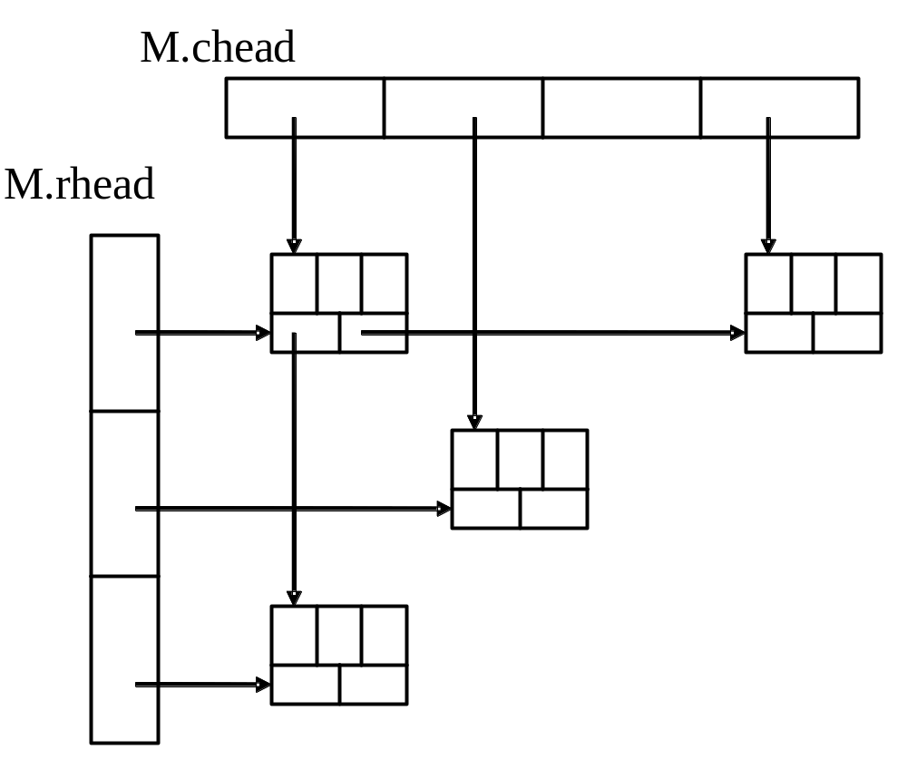
^
1
1
3
1
4
5
^
^
3 0 0 5
0 -1 0 0
2 0 0 0
2
2
-1
^
^
3
1
2
^
^

Slide 52
【例】有一个100阶的三对角矩阵M，其元素m_{i,j}(1 ≤ i ≤ 100，1≤ j ≤ 100)按行优先次序压缩存入下标从0开始的一维数组Ⅳ中。元素m_{30,30}在N中的下标是（ ）
A． 86 B．87 C．88 D．89
√
【解析】观察上图的三对角矩阵不难发现， 第一行有两个元素， 剩下的在元素所在行之前的28行，每行都有3个元素， 而m_{30,30}之前仅有一个元素m_{30,29}, 那么不难发现元素m_{30,30}在数组N中的下标是：2 +28x3+ 2-1 = 87。
说明：本题为2016年全国考研题

Slide 53
【例】适用于压缩存储稀疏矩阵的两种存储结构是（ ）。
A. 三元组表和十字链表 B. 三元组表和邻接矩阵
C. 十字链表和二叉链表 D. 邻接矩阵和十字链表
√
说明：本题为2017年全国考研题

Slide 54
【例】已知二维数组A 按行优先方式存储，每个元素占用1个存储单元。若元素A[0][0]的存储地址是100, A[3][3]的存储地址是220 ,则元素A[5][5]的存储地址是（ ）
A. 295 B. 300 C. 301 D. 306
√
【解析】 A[3][3]地址220，则前面共120个元素。在第3行，A[3][3]前有3个元素，则第0、1、2行共117个元素，因此每行39个元素。
A[5][5]前共39*5+5=200个元素，因此地址200+100=300.
说明：本题为2021年全国考研题

